Slide 1
Gconf源代码分析及使用配置
ciicgat-sdk-gconf. com.ciicgat.sdk. 1.0-SNAPSHOT
Gconf本质上是对两个接口的封装：
http://gconf.services.dev.ofc/api/getConfigApp?configAppId=contactlist-provider&configAppVersion=1.0.0
http://gconf.services.dev.ofc/api/listConfigs?configAppId=contactlist-provider&configAppVersion=1.0.0

Slide 2
Gconf源代码分析及使用配置
封装之后的好处：
通过环境变量配置不同的开发环境
本地Gconf的缓存（可自动刷新，两分钟）
可向调用方提供统一的规范化服务（如日志控制）
提供好用的调用方式（springmvc和springboot的集成）

Slide 3
Gconf源代码分析及使用配置
Gconf的工作流程图
Gconf的源码分析
Gconf的环境配置（嘉兴测试环境本地直连选讲）
Gconf的使用

Slide 4
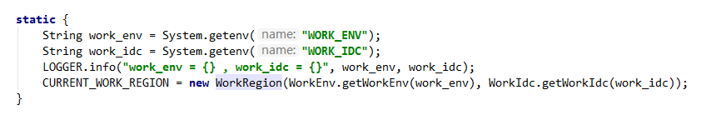
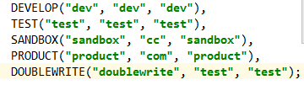
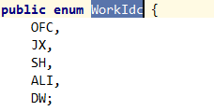
WorkRegion-WorkEnv-workIdc
初始化workRegion
初始化WorkEnv和 workIdc

Slide 5
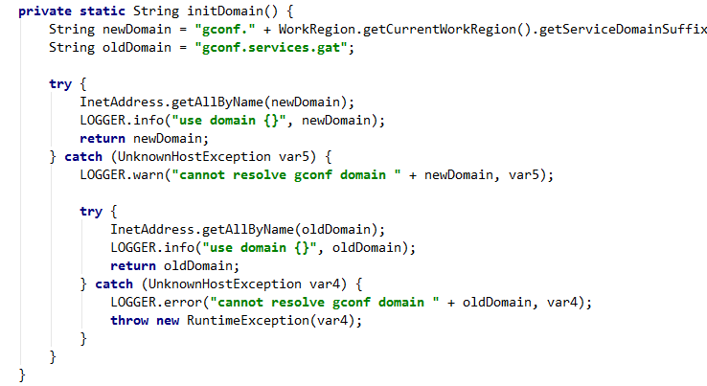
RemoteConfigCollectionFactoryBuilder
初始化Gconf域名地址配置

Slide 6
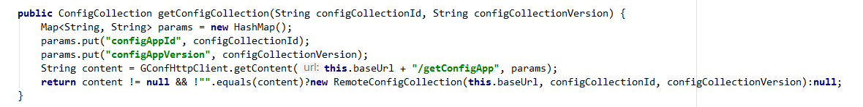
RemoteConfigCollectionFactory
获得RemoteConfigCollection

Slide 7
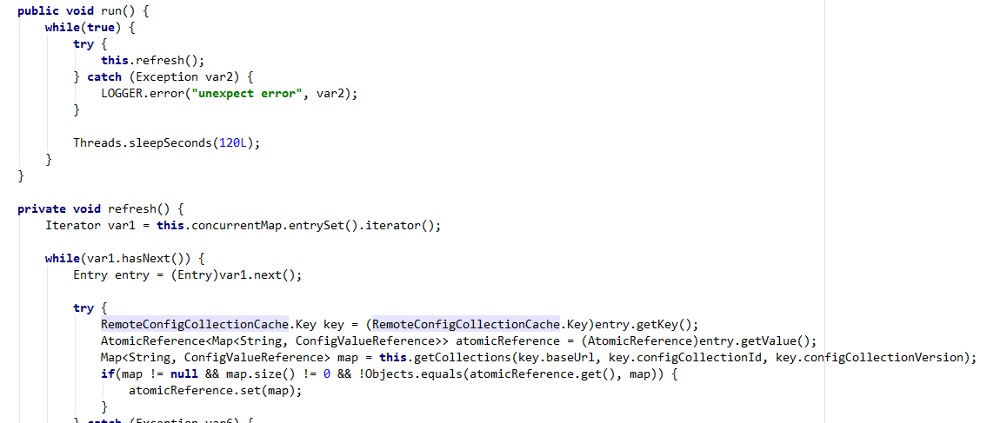
RemoteConfigCollectionCache

Slide 8
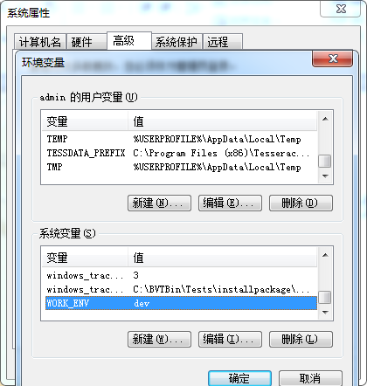
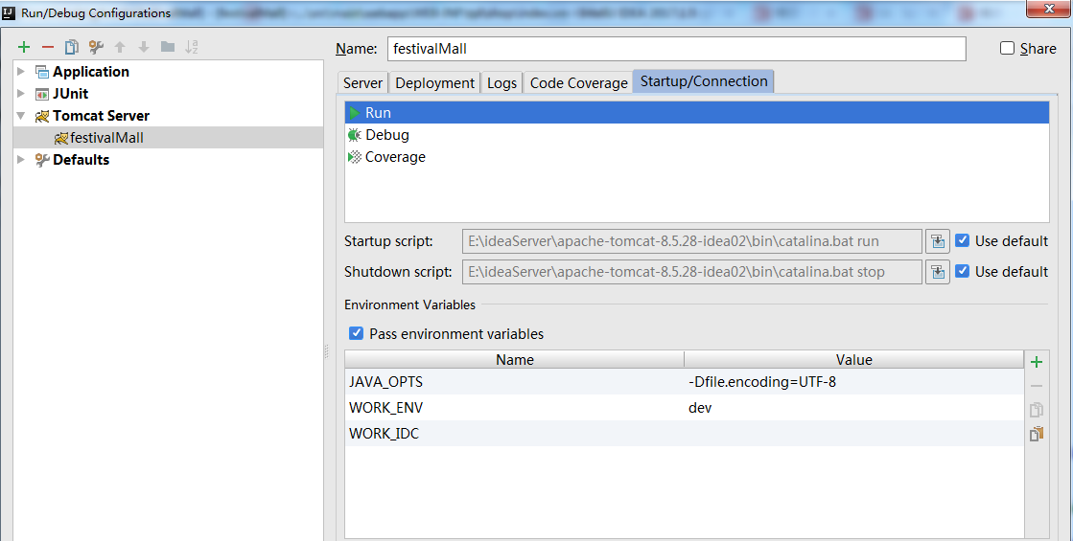
Gconf环境配置
Windows的环境变量设置（重启）
Idea的环境变量设置

Slide 9
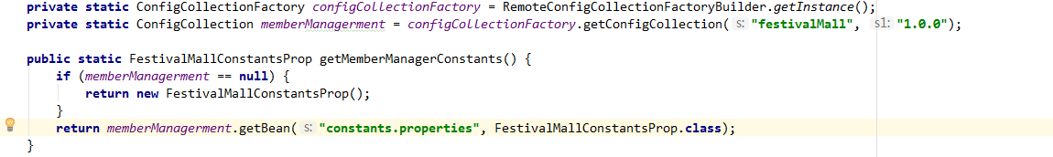
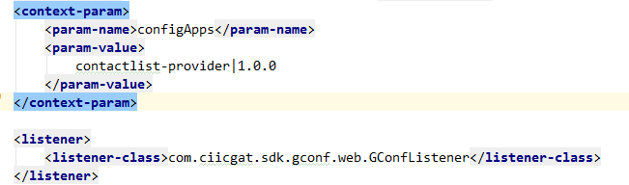
Gconf的使用
第一种：
第二种：

Slide 10
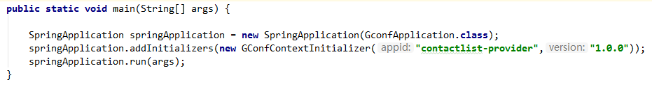
Gconf的使用
第三种

Slide 11
One more thing…

Slide 12
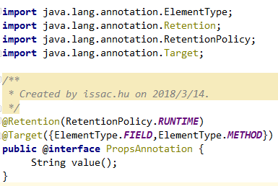
Java自定义注解
自定义注解，以及如何使用
https://www.cnblogs.com/linjiqin/p/4441691.html

Slide 13
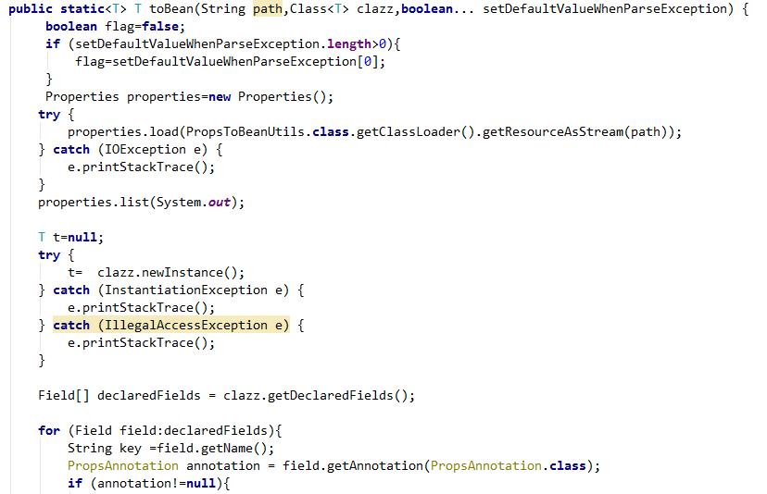
Java反射
Java反射动态的设置bean值
https://www.cnblogs.com/bojuetech/p/5896551.html

Slide 14
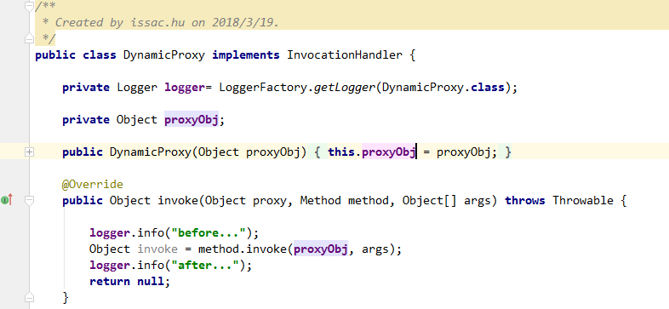
Java动态代理
https://segmentfault.com/a/1190000011509436
Jdk动态代理

Slide 15
Java 原子类
https://www.cnblogs.com/chengxiao/p/6789109.html
AtomicInteger
AtomicReference

